Slide 1







Медицина в
Тамбовской области
Тема № 27
Региональный компонент для обучающихся 6-7 классов
#Тамбовскаяобласть

Slide 2

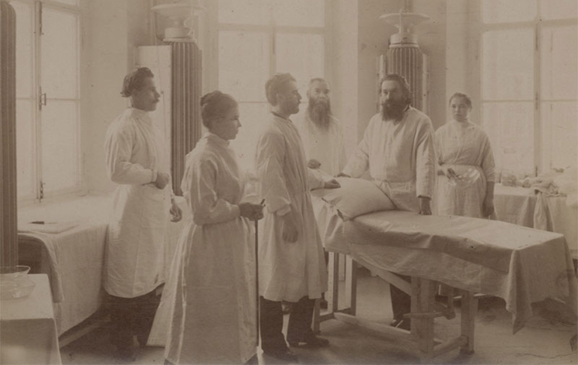
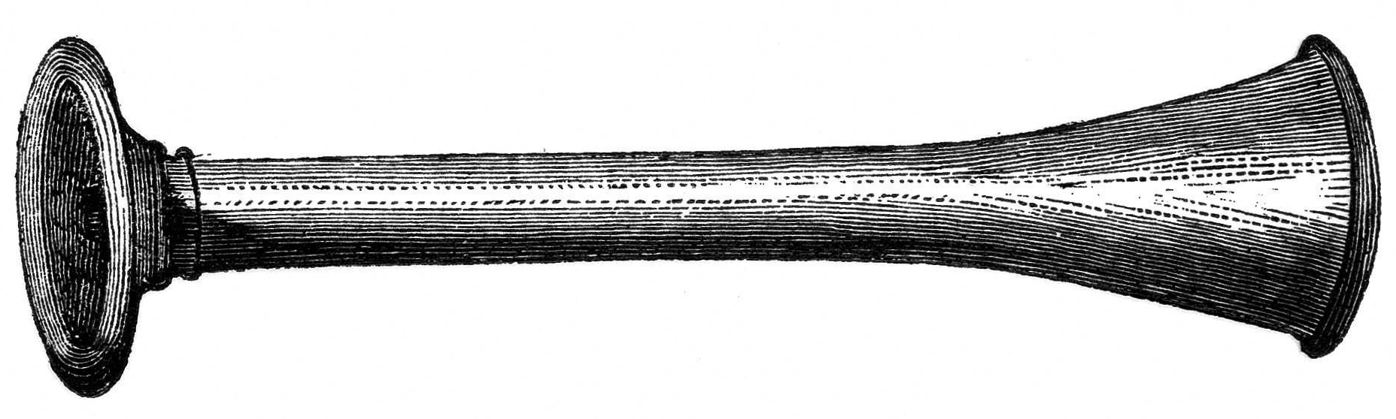
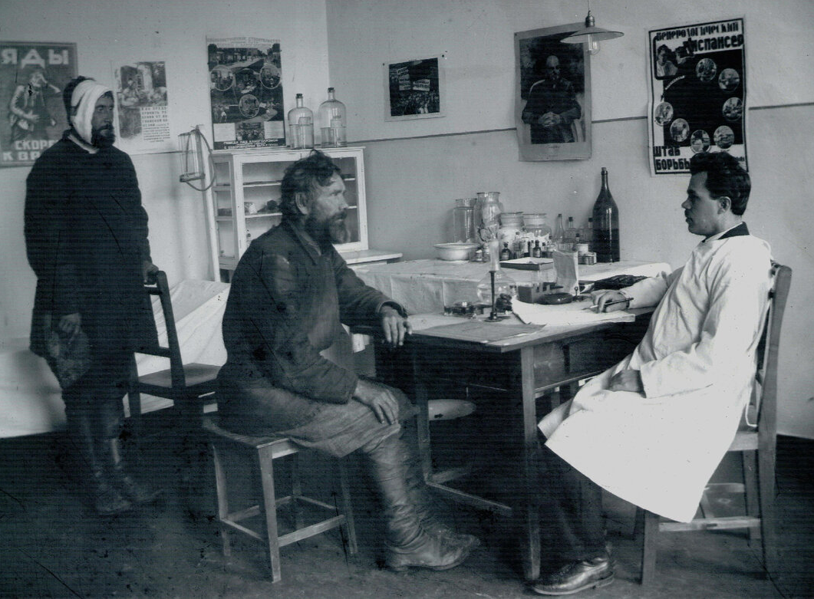
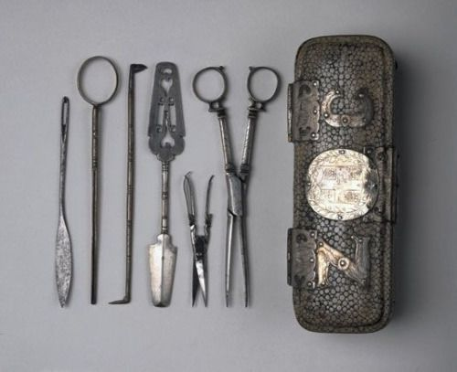
Медицина на рубеже 19-20 вв

Slide 3

Видеоролик № 1

Slide 4
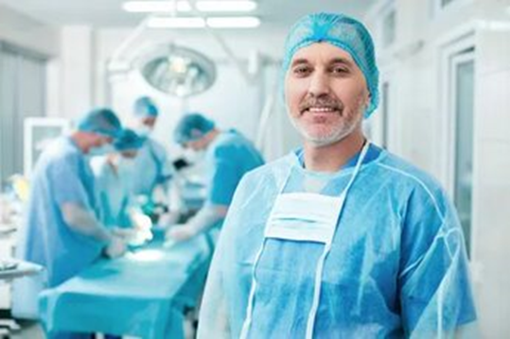
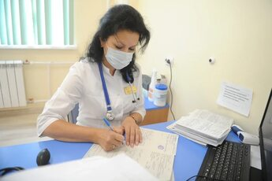
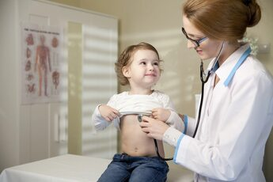
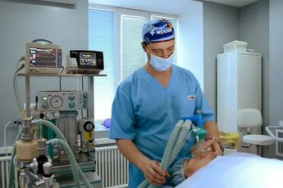
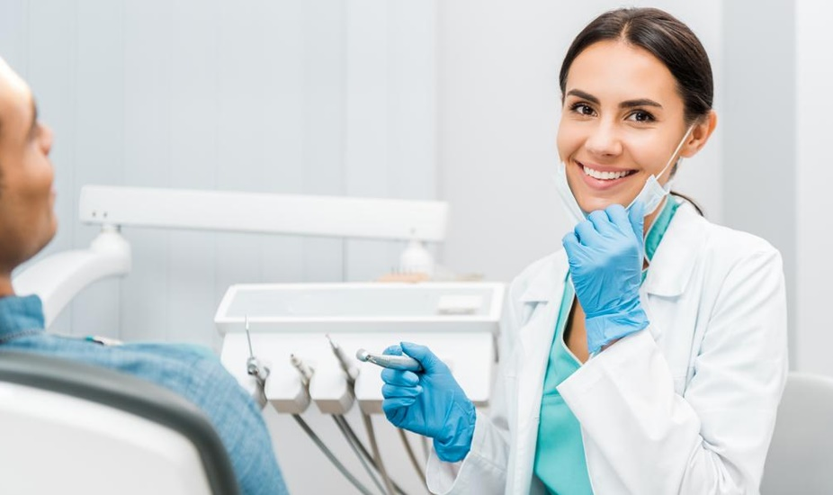
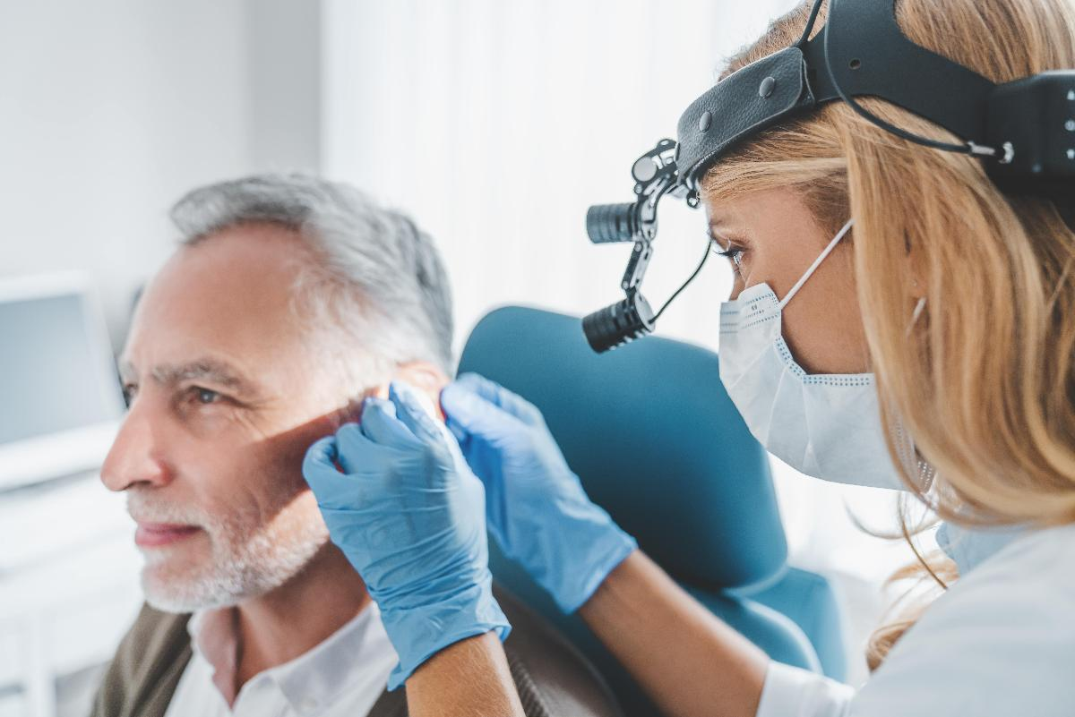
Здравоохранение.

Slide 5
Видеоролик № 2

Slide 6
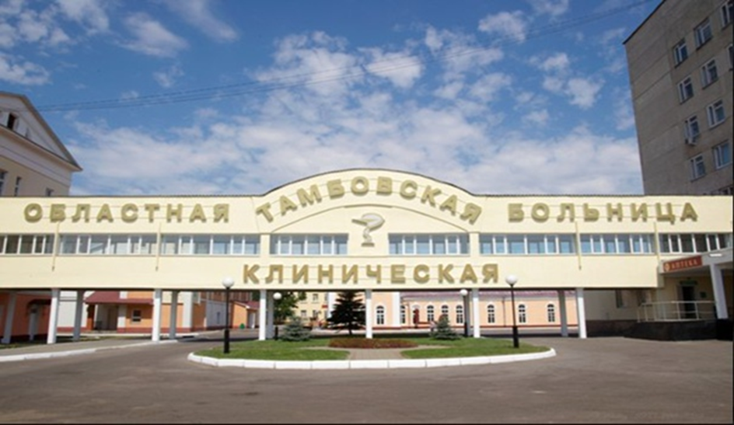
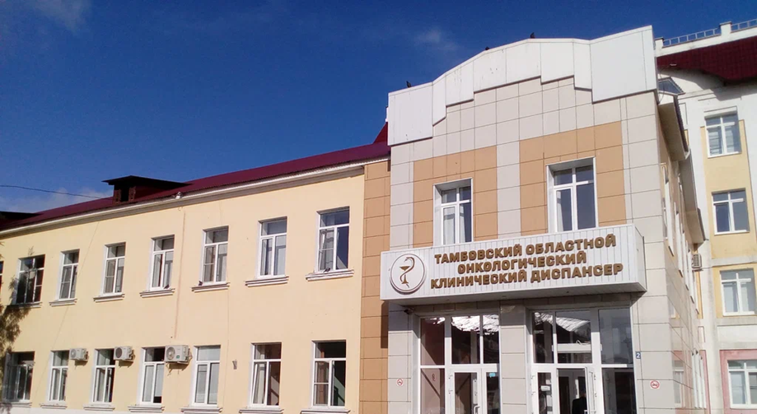
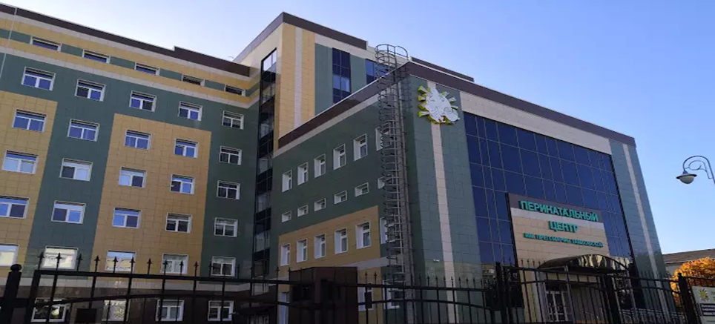
Флагманы тамбовского здравоохранения

Slide 7
Видеоролик № 3

Slide 8
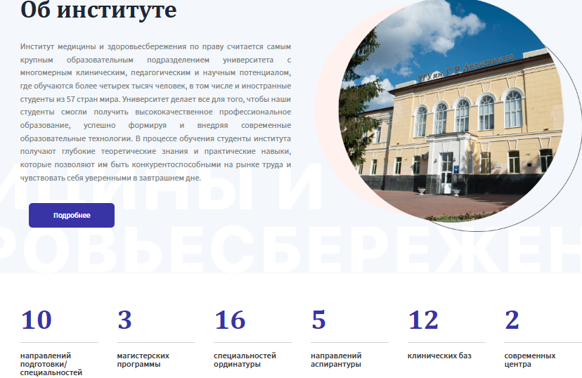
Университет имени Г.Р. Державина

Slide 9
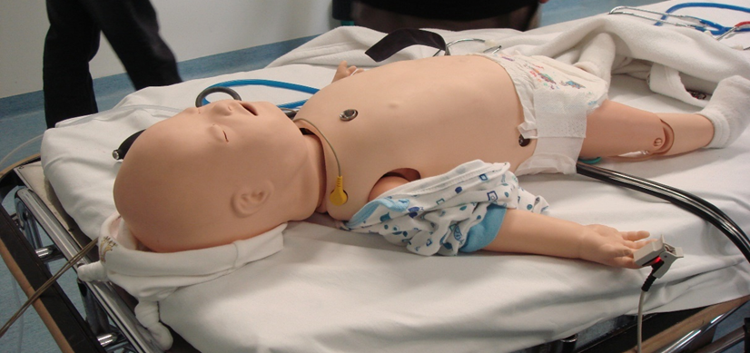
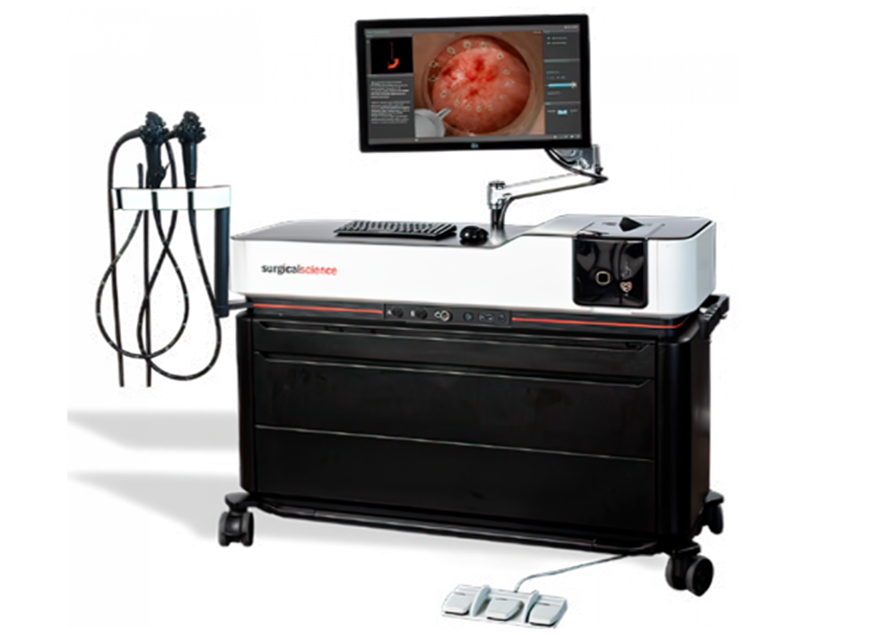
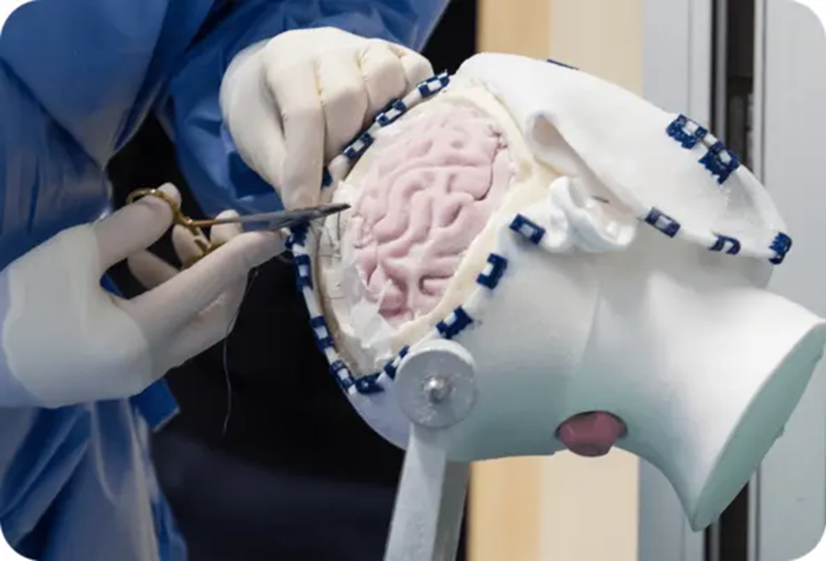
Университет имени Г.Р. Державина

Slide 10

Инженер биотехнических систем и технологий, профиль инженерное дело в медико-биологической практике.
Инженер по медицинскому оборудованию.
Специалист по техногенной безопасности.
Специалист по защите в ЧС.
IT-специалист в медицине.
Создают «Умные» имплантаты и биосовместимые материалы.
Создают высокочувствительные биосенсоры.
Создают технику для реабилитации.
Разрабатывают экзоскелеты и тренажеры с биологической обратной связью.
Технический университет

Slide 11
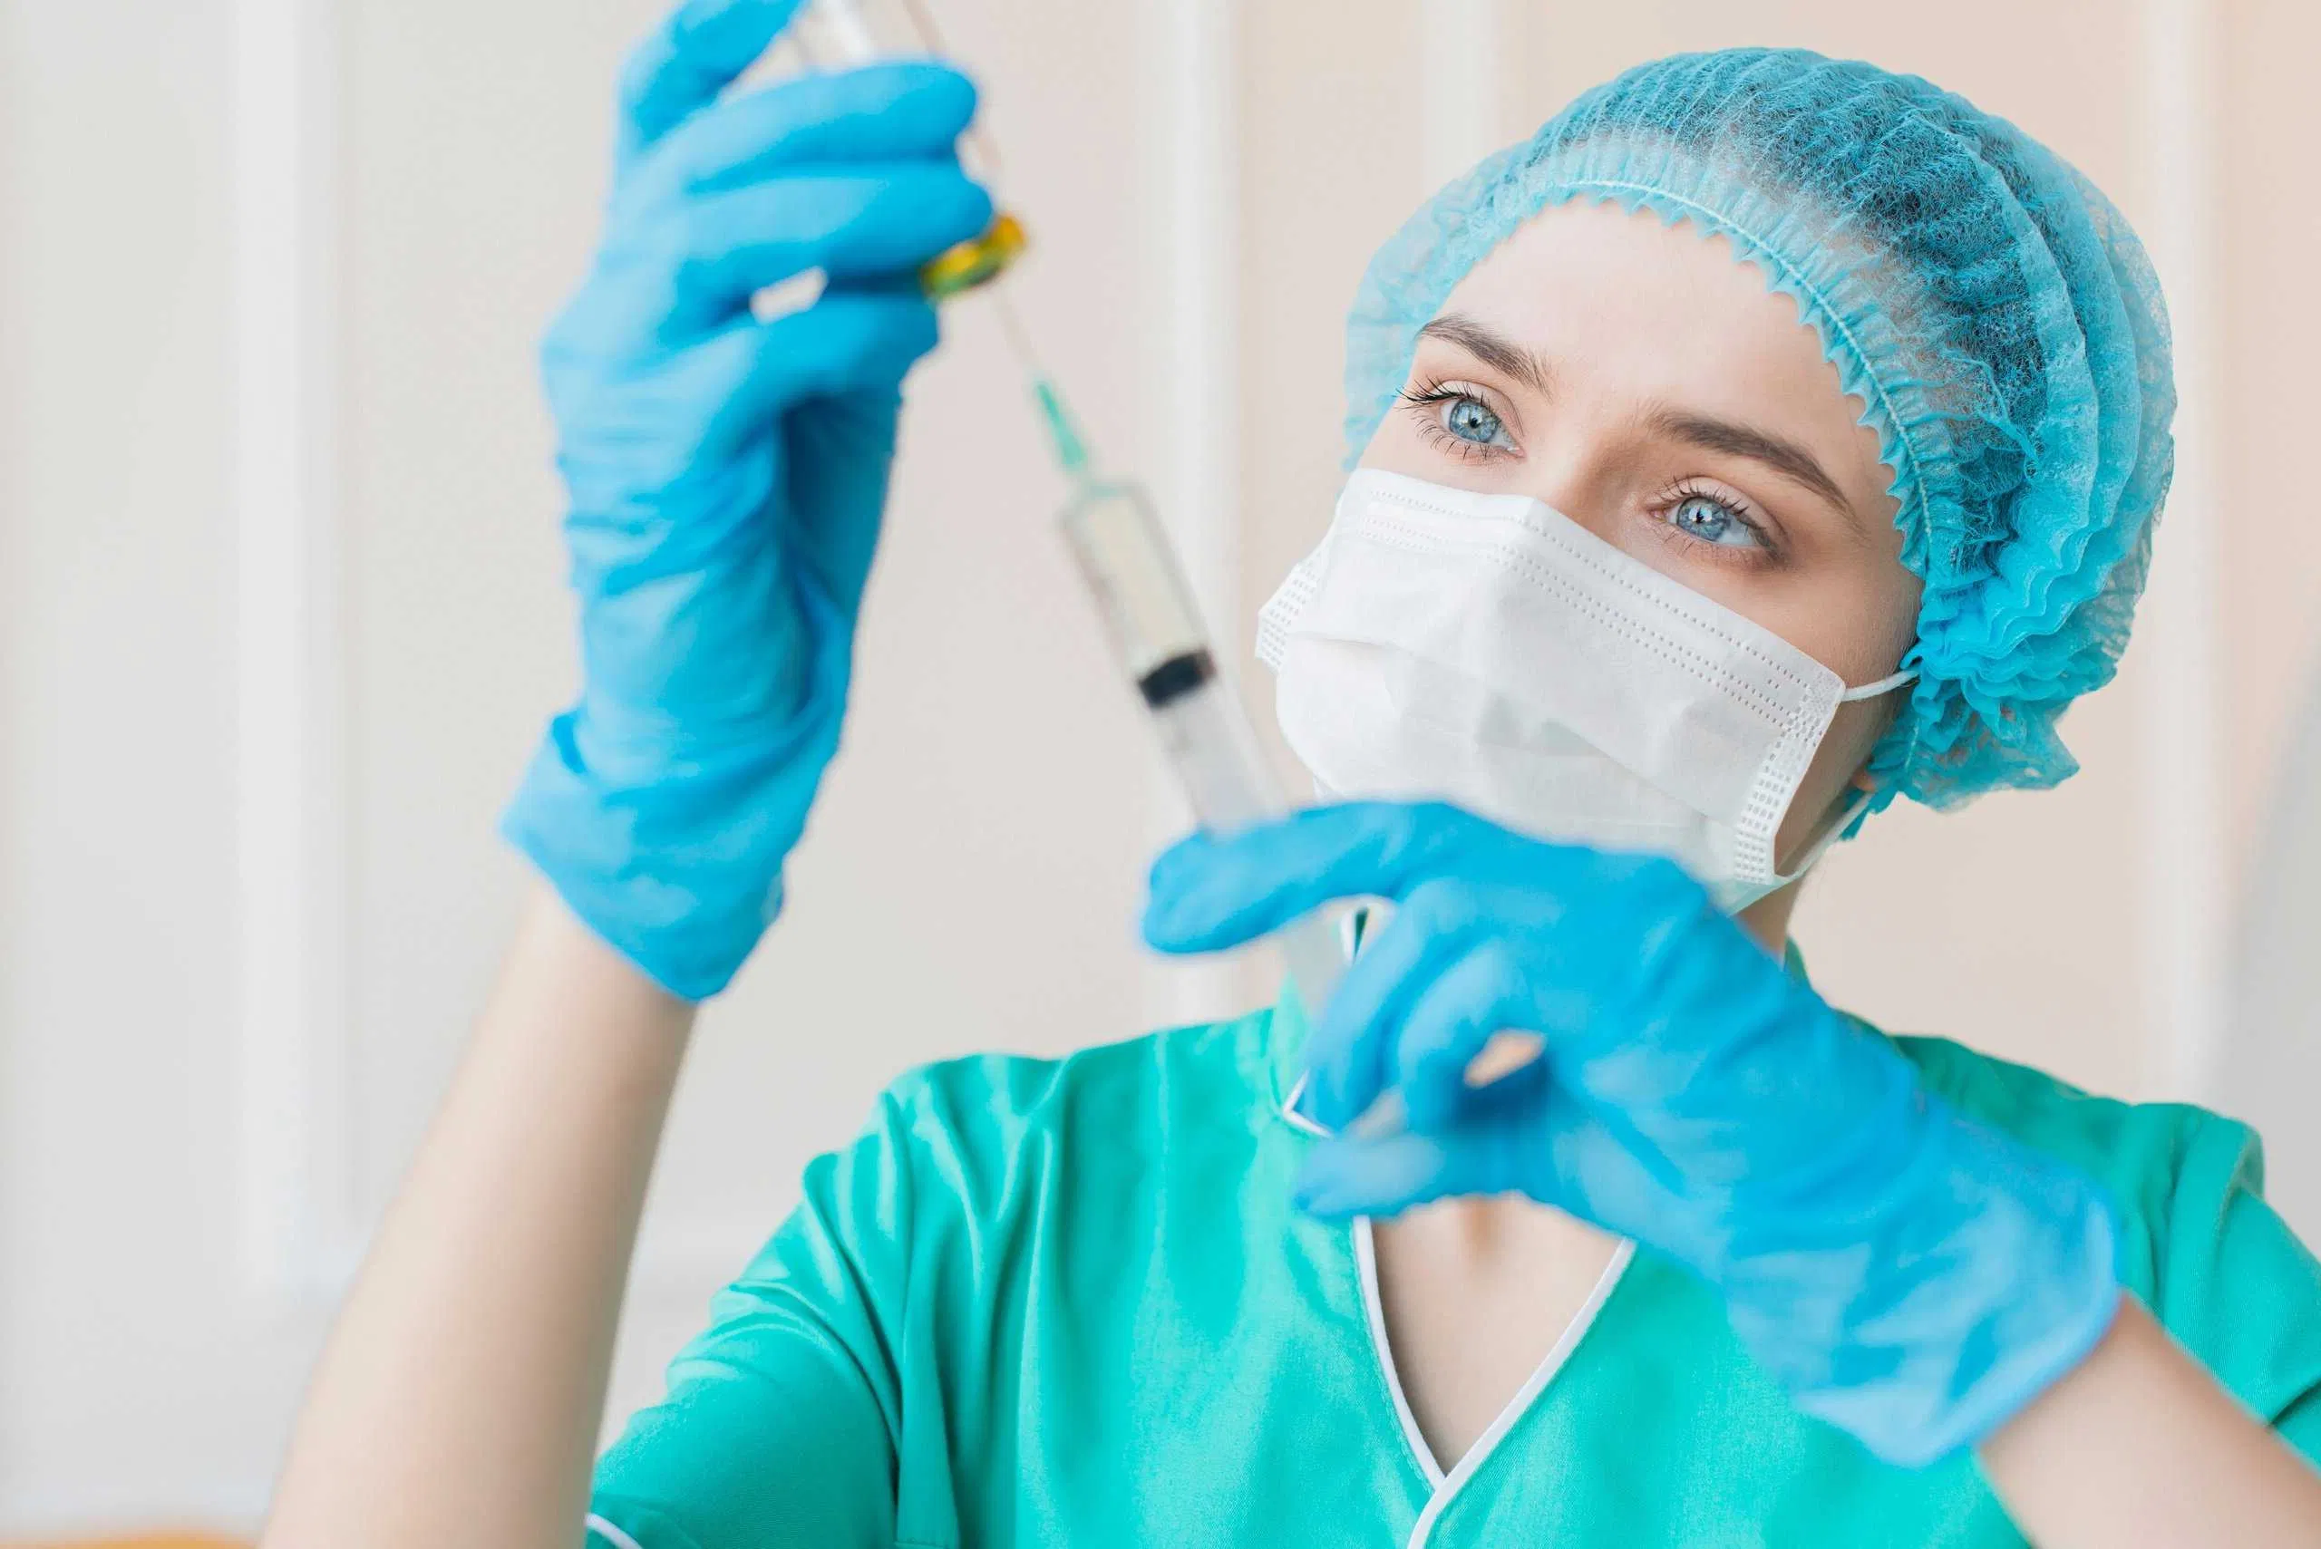
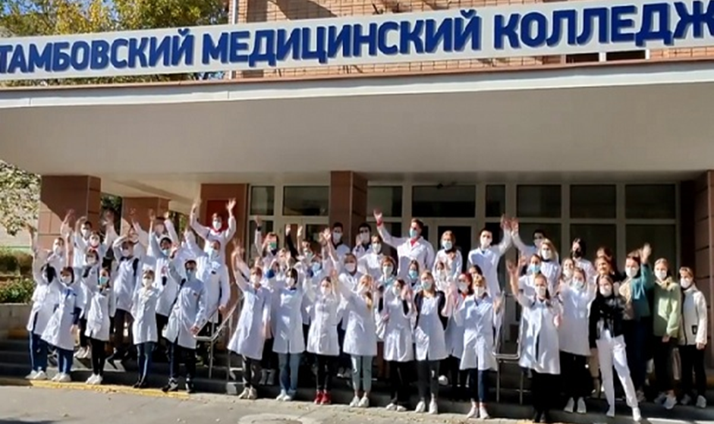
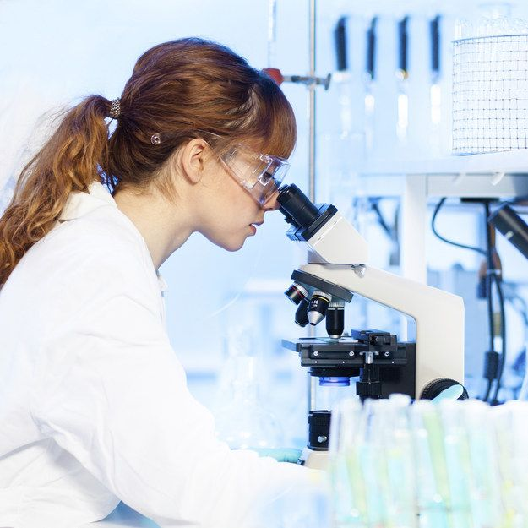
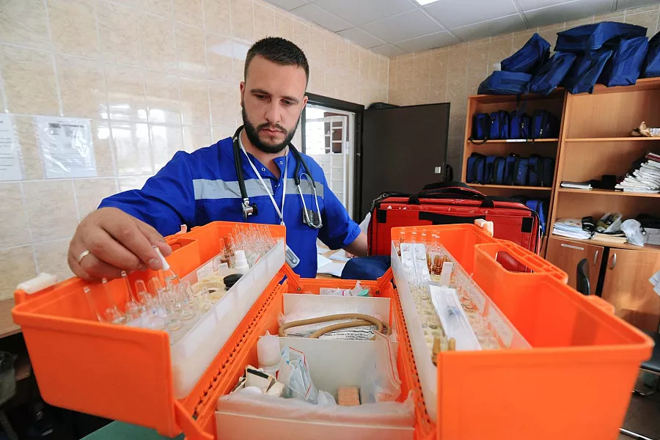
Медицинский колледж

Slide 12

Составляющие здорового образа жизни

Slide 13
Командная викторина «Своя игра»
Правило игры:
2 команды, придумать название, девиз;
вопросы распределены по четырем направлениям «Здоровье», «Спорт», «Привычки», «Питание»;
Команда выбирает направление и цену вопроса, при правильном ответе баллы суммируются.
При неверном ответе ход переходит к другой команде.
Команды проходят жеребьевку на право первого хода.

Slide 14
Постразговор:
1. Изучите документы о развитии медицины в Тамбовской области в военные годы.
2. Подготовьте презентацию о выдающемся медике Тамбовской области.
3. Посетите экскурсию в медицинский музей и оформите пост в школьном медиацентре.

